Slide 1

XÂY DỰNG HỆ THỐNG CỦNG CỐ KIẾN THỨC VỀ NGÔN NGỮ
LẬP TRÌNH
TRƯỜNG CÔNG NGHỆ THÔNG TIN - TRUYỀN THÔNG
BỘ MÔN HỆ THỐNG THÔNG TIN
BÁO CÁO LUẬN VĂN TỐT NGHIỆP
Giảng viên hướng dẫn: | Hội đồng phản biện: | Sinh viên thực hiện:
ThS. Mai Thị Cẩm Nhung | ThS. Phan Tấn Tài | Huỳnh Kim Ánh – B1805677
 | ThS. Bùi Đăng Hà Phương
Cần Thơ
<number>/20
Notes:
Kính chào quý thầy cô và các bạn em là Huỳnh Kim Ánh xin được phép trình bày LVTN ĐH ngành HTTT với đề tài “…” do cô MTCN hướng dẫn cùng với hội đồng phản biện là thầy Phan Tấn Tài và cô Bùi Đăng Hà Phương. Để hiểu rõ về đề tài em đã chuẩn bị 4 phần chính như sau:

Slide 2
Nội dung
Giới thiệu đề tài
Nội dung thực hiện
01
02
Đặt vấn đề
Mục tiêu đề tài
Đối tượng và phạm vi
Hệ thống Website
Lập trình trực tuyến
Kết luận
Hướng phát triển
Demo
03
04
Kết quả và hạn chế
Huỳnh Kim Ánh
<number>/20

Slide 3

1
Giới thiệu đề tài
Huỳnh Kim Ánh
<number>/20
Notes:
Hầu hết mọi người đã từng tìm kiếm thông tin trên Internet là một sinh viên thì thông tin thường xuyên được tìm kiếm là về học tập.
Nhưng có quá nhiều thông tin trong lĩnh vực giáo dục nên phải lựa chọn từ để tìm kiếm phù hợp. Và vì có rất nhiều thông tin liên quan nên luôn phải sàng lọc, tổng hợp, kiểm tra độ tin cậy và đầy đủ của thông tin cần tìm kiếm.
- Bản thân cũng nằm trong số đó, trong quá trình học tập khi muốn kiếm thông tin về một ngôn ngữ mong muốn thì có quá nhiều thông tin được tìm thấy nhưng có khá ít kết quả đáp ứng nhu cầu tìm kiếm của em.
Từ những yếu tố trên đã đã tạo cảm hứng cho đề tài này

Slide 4
Đặt vấn đề
Nhu cầu tìm kiếm thông tin về ngôn ngữ lập trình.
Người học cần thông tin chính xác và dễ hiểu.
Huỳnh Kim Ánh
<number>/20
Notes:
Với sự phát triển nhanh chóng của internet ….
Vì thế, việc thiết kế một trang web giải quyết các vấn đề đó là hết sức cần thiết

Slide 5
Mục tiêu đề tài
Xây dựng một hệ thống củng cố kiến thức lập trình.
Xây dựng một hệ thống lập trình trực tuyến tại website.
Xây dựng một hệ thống cho phép làm bài thi bằng câu hỏi trắc nghiệm để lấy chứng chỉ.
Xây dựng một hệ thống có các bài viết chia sẻ kinh nghiệm.
Huỳnh Kim Ánh
<number>/20

Slide 6
Đối tượng & Phạm vi
- Đối tượng:
• Các khóa học lập trình.
• Các cách lập trình trực tuyến trên hệ thống.
- Phạm vi:
• Xây dựng hệ thống trong lĩnh vực học lập trình.
• Quản lý dữ liệu cho hệ thống website.
Huỳnh Kim Ánh
<number>/20
Notes:
Đối tượng nghiên cứu chính của đề tài:

Slide 7
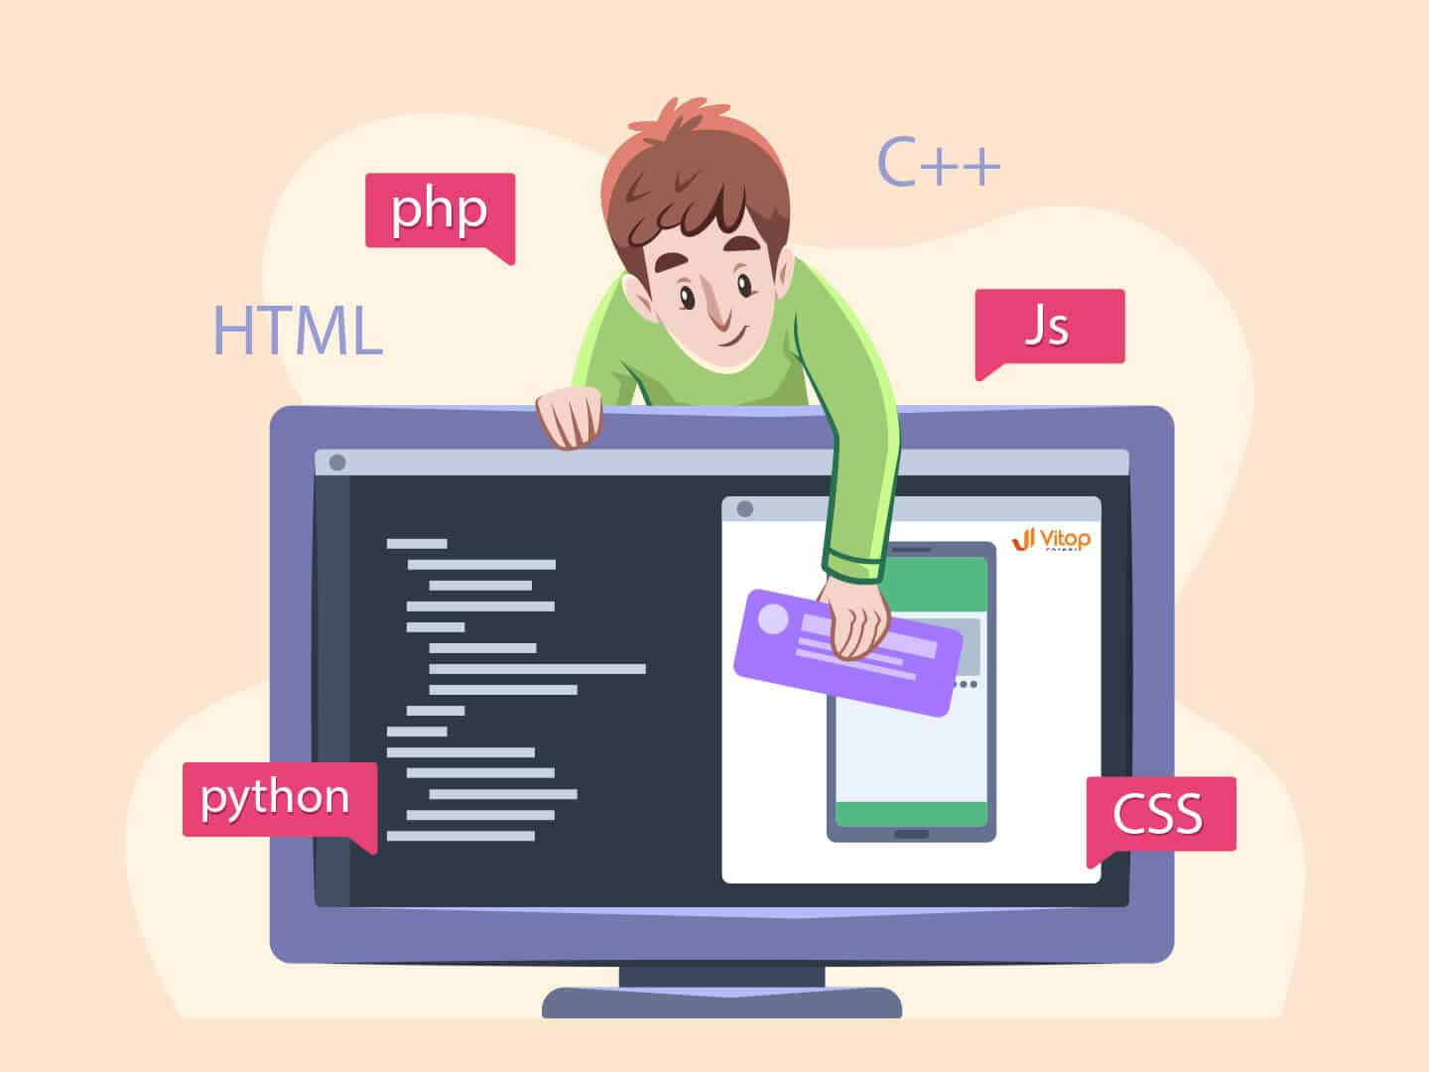
2
Nội dung thực hiện
Huỳnh Kim Ánh
<number>/20

Slide 8
Hệ thống Website
Gồm 5 chức năng chính:
Tìm kiếm khóa học
Xem chi tiết bài học trong khóa học.
Lập trình trực tuyến trên website.
Làm bài thi lấy chứng chỉ.
Bài viết (blog).
Huỳnh Kim Ánh
<number>/20

Slide 9
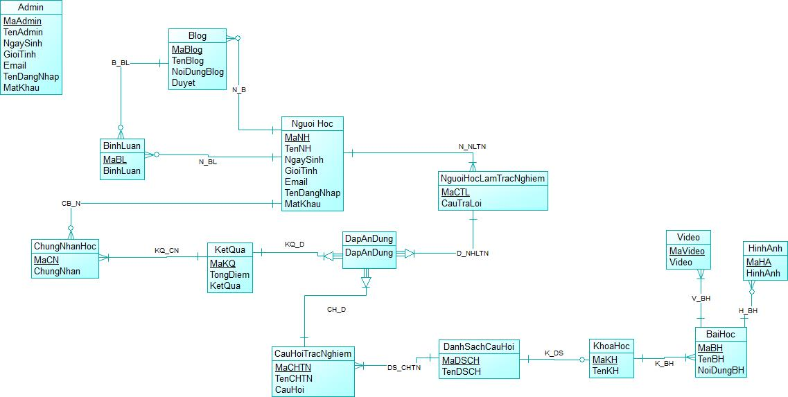
Sơ đồ CDM
Huỳnh Kim Ánh
<number>/20

Slide 10
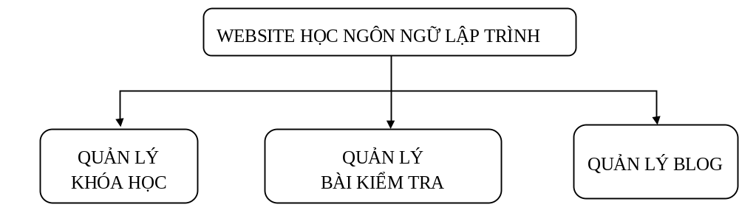
Sơ đồ chức năng
Huỳnh Kim Ánh
<number>/20
Notes:
Hệ thống có 3 chức năng chính là :

Slide 11
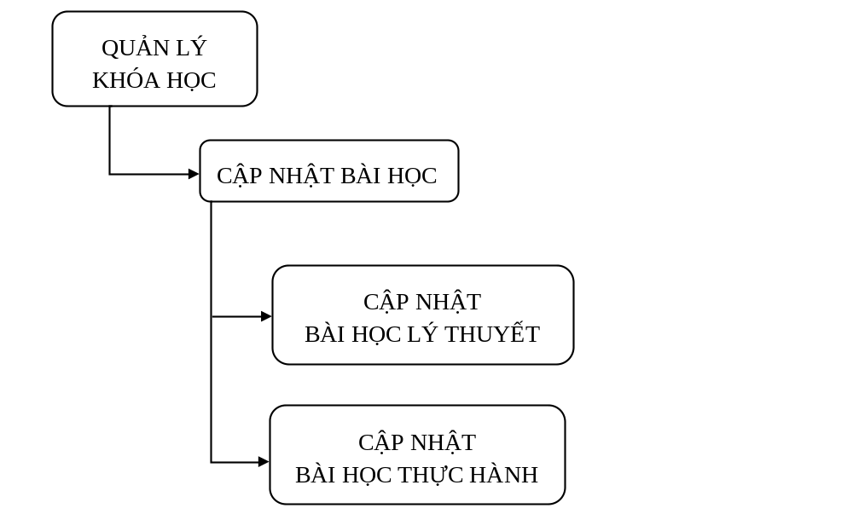
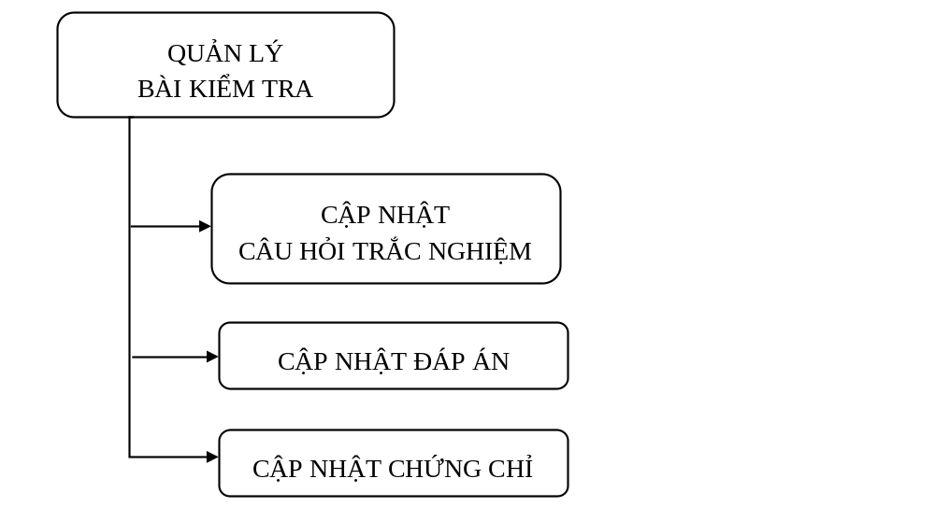
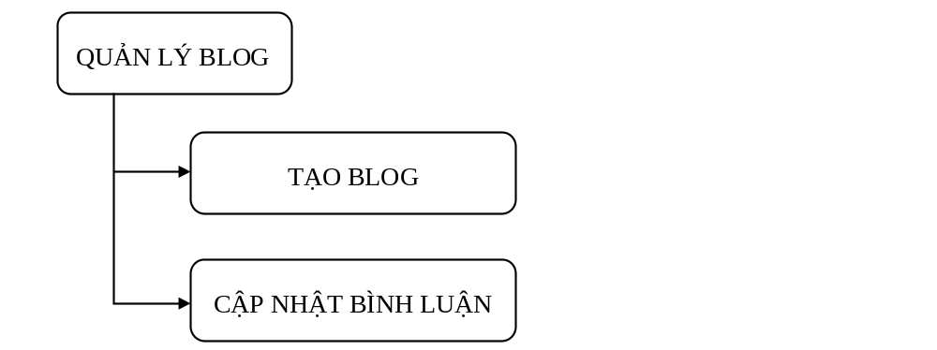
Sơ đồ chức năng
Huỳnh Kim Ánh
<number>/20
Notes:
Để thực hiện được lập trình trực tuyến là mục tiêu chính của đề tài cần phải sử dụng thư viện để có thể trình soạn thảo mã code. Ở đề tài, em sử dụng Monaco – Editor .
Người dùng có thể sử dụng nó để chỉnh sửa các dự án mã nguồn trực tuyến, và soạn thảo hỗ trợ nổi bật cú pháp cho các ngôn ngữ lập trình khác nhau

Slide 12
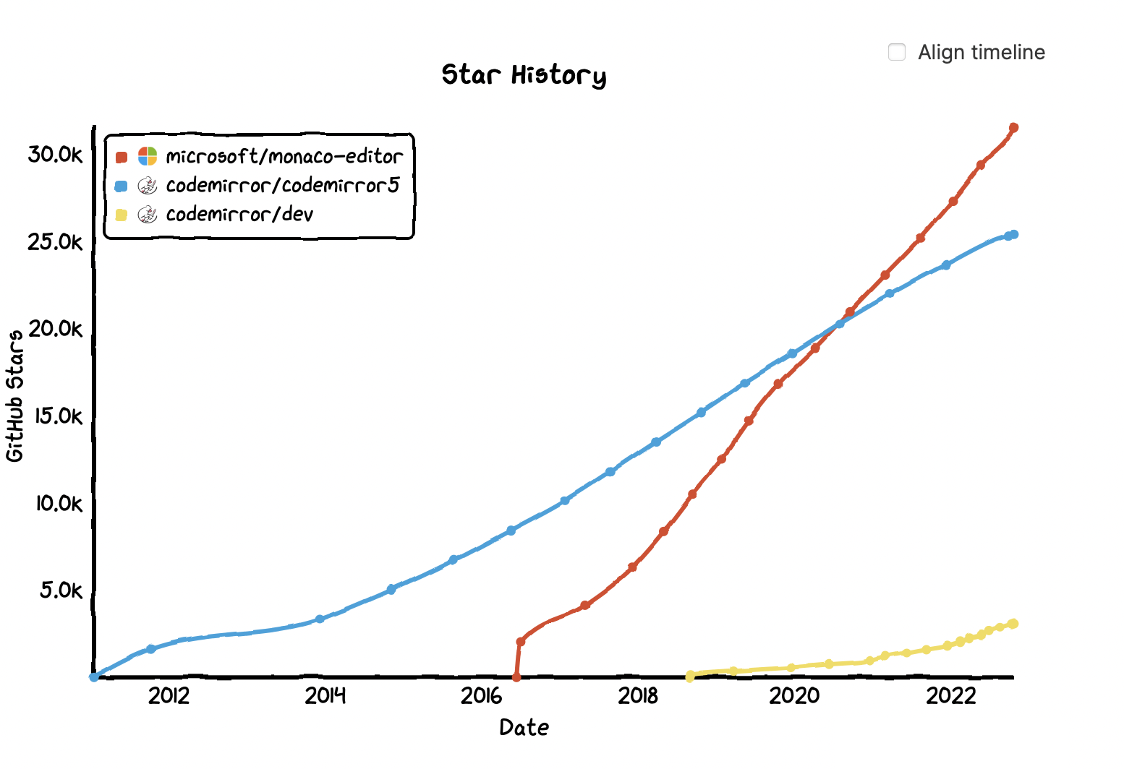
Monaco Editor
Huỳnh Kim Ánh
<number>/20
Notes:
Đây là ảnh thống kê user use trình soạn thảo mã giữa monacode-editor và codemiror và dev. Codemirror là một trong những biên tập viên mã dựa trên web sớm nhất, gần đây đã phát hành một phiên bản mới (Codemirror 6), đang ngày càng phổ biến, nhưng hiện tại, vẫn còn ở phía sau Monaco.

Slide 13
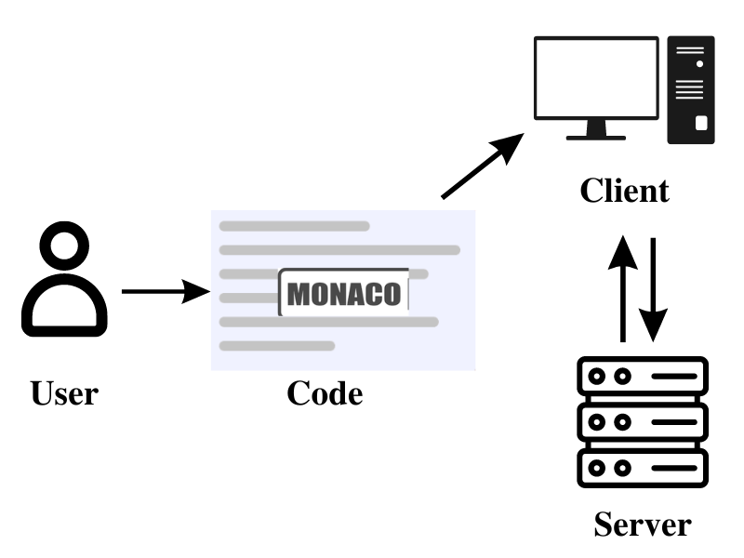
Sử dụng Monaco Editor lập trình trực tuyến
Huỳnh Kim Ánh
<number>/20
Notes:
Monaco là một lựa chọn phổ biến nếu bạn cần nhúng trình chỉnh sửa mã vào trình duyệt. Nó đã hoạt động đủ tốt cho hầu hết các nhu cầu của user và đây là cách ứng dụng Monaco vào lập trình

Slide 14

3
Kết luận và
hướng phát triển
Huỳnh Kim Ánh
<number>/20

Slide 15
Kết luận
Đề tài đã đáp ứng được mục tiêu đặt ra
  Xây dựng hệ thống website quản lý:
  Thực hiện được chức năng xem chi tiết bài học của từng khóa học.
  Thực hiện được lập trình trực tiếp trên hệ thống.
  Quản lý khóa học, bài học, câu hỏi trắc nghiệm và bài viết (blog).
  Kết nối được với iPad.
Huỳnh Kim Ánh
<number>/20
Notes:
Kết nối được thiết bị

Slide 16
Hạn chế
  Hệ thống còn một số hạn chế:
  Tốc độ xử lý còn chậm.
  Một số chức năng hoạt động khi có internet.
  Tìm kiếm bằng giọng nói còn hạn chế.
Huỳnh Kim Ánh
<number>/20
Notes:
Hạn chế giọng nói về gi? -> giọng nói

Slide 17
Hướng phát triển
  Bổ sung một số chức năng để trang web hoàn thiện hơn.
  Xây dựng hoàn thiện trên ứng dụng mobile.
  Nghiên cứu và phát triển thêm nhiều ngôn ngữ mới.
  Xây dựng một cộng đồng phát triển hơn thông qua blog.
Huỳnh Kim Ánh
<number>/20

Slide 18


4
Demo
Huỳnh Kim Ánh
<number>/20
Notes:
Đang ở trang nào?

Slide 19
Xin cám ơn quý Thầy, Cô và các bạn đã xem và lắng nghe
Cần Thơ
<number>/20
Notes:
Em đã trình bày xong đồ án tốt nghiệp của mình. Em xin gửi lời cảm ơn đến cô ThS MTCN đã nhiệt tình giúp đỡ em hoàn thiện ĐATN. Tuy đã cố gắng nhưng với kiến thức còn hạn chế, chắc chắn ĐATN của em không tránh khỏi những sai sót. Em rất mong nhận được ý kiến của các thày (cô) và các bạn để bản ĐATN của em được hoàn thiện hơn. Em xin chân thành cảm ơn.”

Slide 20
XÂY DỰNG HỆ THỐNG CỦNG CỐ KIẾN THỨC VỀ NGÔN NGỮ
LẬP TRÌNH
TRƯỜNG CÔNG NGHỆ THÔNG TIN - TRUYỀN THÔNG
BỘ MÔN HỆ THỐNG THÔNG TIN
BÁO CÁO LUẬN VĂN TỐT NGHIỆP
Giảng viên hướng dẫn: | Hội đồng phản biện: | Sinh viên thực hiện:
ThS. Mai Thị Cẩm Nhung | ThS. Phan Tấn Tài | Huỳnh Kim Ánh – B1805677
 | ThS. Bùi Đăng Hà Phương
Cần Thơ
<number>/20
Notes:
Em đã trình bày xong đồ án tốt nghiệp của mình. Em xin gửi lời cảm ơn đến cô ThS MTCN đã nhiệt tình giúp đỡ em hoàn thiện ĐATN. Tuy đã cố gắng nhưng với kiến thức còn hạn chế, chắc chắn ĐATN của em không tránh khỏi những sai sót. Em rất mong nhận được ý kiến của các thày (cô) và các bạn để bản ĐATN của em được hoàn thiện hơn. Em xin chân thành cảm ơn.”

